Slide 1


Slide 2

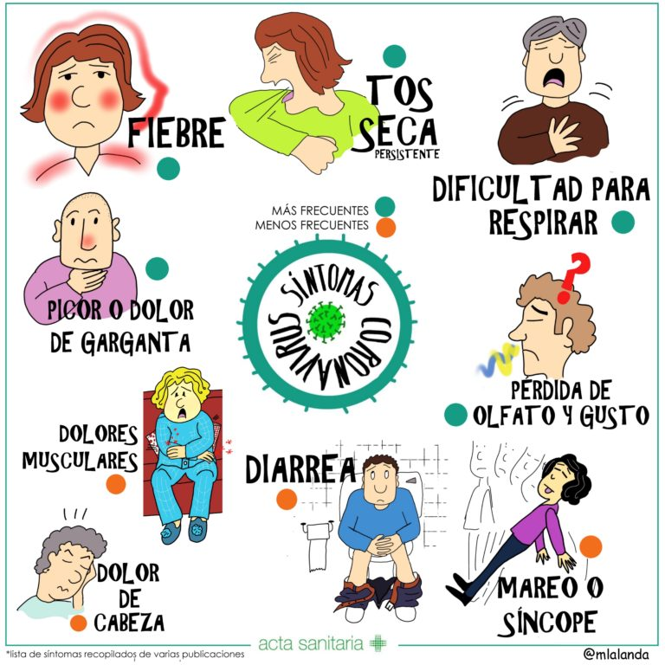
COVID 19
El covid 19 és un virus que es va descobrir arran del brot de coronavirus 2019-2020.La malaltia es pot presentar asimptomàtica, amb pocs símptomes. Pot aparèixer febre, tos seca, producció d'esputs, sensació de falta d'aire, afectació de l'olfacte, dolor als músculs i cansament. També s’han notificat símptomes gastrointestinals com la diarrea. Tot i que la majoria dels casos són lleus.

Slide 3

COVID 19
El virus s'escampa principalment per un contacte proper entre persones, sovint mitjançant petites gotetes produïdes per tos,esternuts o parlant.

Slide 4
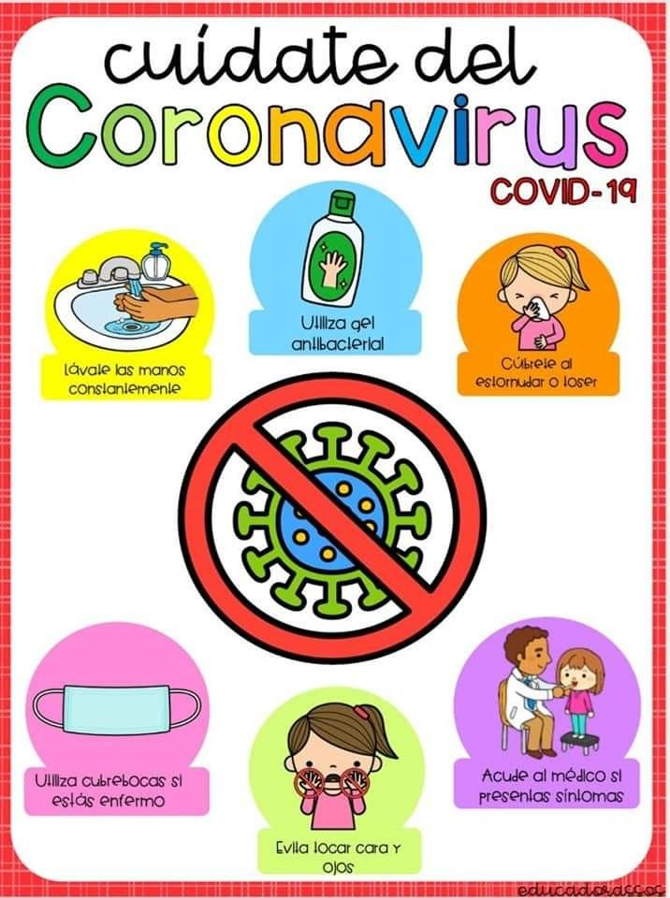
COVID 19
La transmissió es pot limitar amb una bona higiene que inclou el rentat de mans freqüent i correcte, mantenir-se a distància de les altres persones i no tocar-se la cara, també es recomanen mascaretes quan no es pot mantenir la distància.

Slide 5

COVID 19
L'Organització Mundial de la Salut (OMS) ha declarat que el brot de coronavirus 2019-2020 és una emergència sanitària de preocupació internacional. L'11 de març del 2020, l'OMS va declarar que el brot era una pandèmia.

